Slide 1

PROYECTO
Lida marcela Giraldo p.
Sep./ 2023

Slide 2
ENCUESTA DE DATOS CLINICOS, ANTROPOMETRICOS Y BIOQUIMICOS EN LOS ESTADOS MAS VULNERABLES DE INDIA EN LOS AÑOS 2012-2013 Clasificar las características de la encuesta anual de casos de morbilidad para detectar bajo peso relacionado con lactancia maternal, enfermedad aguda en los últimos 15 días y test de yodo en la sal.

Slide 3
Conjunto de datos
Datos sobre el estado nutricional,enfermedades del estilo de vida como diabetes e hipertensión y anemia.
En los estados del Empowered Action Group y Assam. Este componente, se lleva a cabo en una submuestra de peste equina, Estos nueve estados, que representan alrededor del 48 por ciento de la población total,
el 59% de los nacimientos, el 70% de las muertes infantiles, el 75% de las muertes de menores de 5 años y el 62% de las muertes maternas en el país, son los estados de mayor enfoque en vista de su fertilidad y mortalidad relativamente más altas.
Encuesta: (4,32 millones de hogares en la muestra)
Para el modelo se tomo un sunconjunto de datos: con los estados de Uttarakhand, Assam y Chhattisgarh.
Para un total de 315092 mil observaciones y 54 variables en el conjunto de datos.

Slide 4
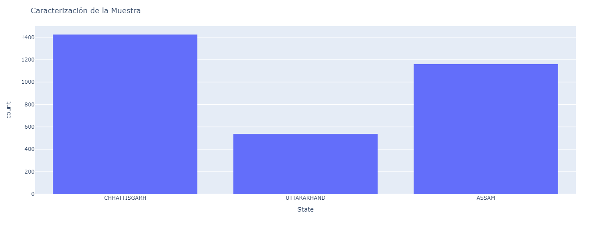
Registros Por Estado
Uttarakhand: 67342 registros.
Assam:142840 registros.
Chhatisgarh tiene 104915 resgistros.

Slide 5
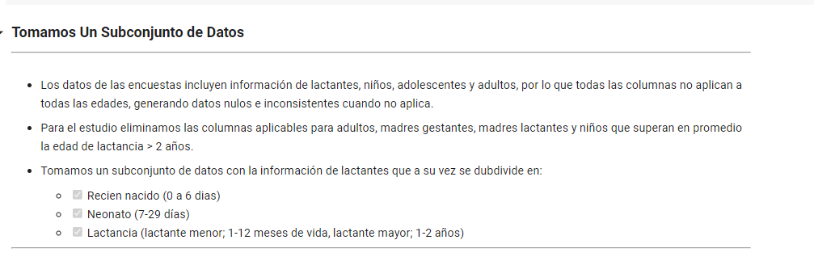
Subconjunto de Datos Data Orignal de los tres datasets: (315097, 55) Data del subconjunto: (3121, 37)

Slide 6
Caracteristicas Eliminadas:
Para conocer que características aplicaban a cada grupo etario, se reviso cada una, su contenido, su relación con el grupo etario, la cantidad de datos que fueran suficiente para aplicarla al modelo, que relación tenía con la variable objetivo.
Marital_status, gauna_perfor_not_perfor, duration_pregnanacy
bp_systolic, bp_systolic_2_reading, bp_diastolic, bp_diastolic_2reading, pulse_rate, pulse_rate_2_reading, diabetes_test, fasting_blood_glucose, fasting_blood_glucose_mg_dl
Hemoglobina
Datos nulos en 'haemoglobin_level': 68.06%
Datos nulos en 'haemoglobin': 45.27%
Datos nulos en 'haemoglobin_test': 33.87%

Slide 7
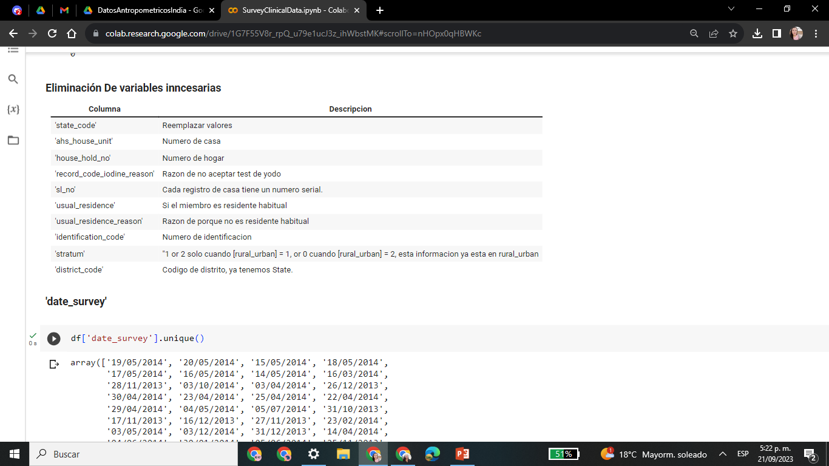
Otras Caracteristicas innecesarias

Slide 8
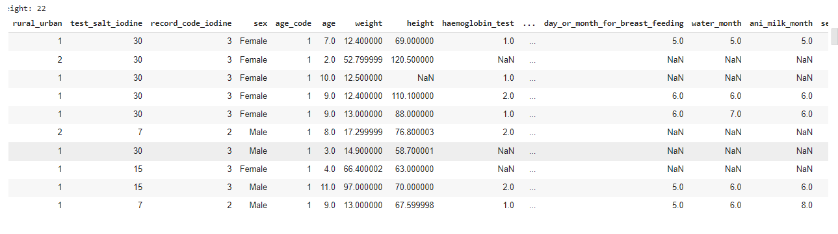
Tratamiento de Outliers Valores fuera del rango humano
para saber los valores en rango normal para la edad revisamos las tablas de relacion peso/talla para niños y niñas menores de 1 año según la Organización Mundial de la Salud. (Tomado de: *Arch Argent Pediatr 2009;107(2):126-133* Scielo.org.ar](http://www.scielo.org.ar/pdf/aap/v107n2/v107n2a05.pdf))*_ El peso promedio para la edad de 12 meses esta al rededor de 10 kg, en el dataframe observamos valores extravagantes como 97 kg de peso para un niño de 11 meses de edad, otro con 66.4 kg de peso para una niña de 4 meses, una niña con 120 cm de estatura y 52 kg para una edad de 2 meses, por lo que concluimos que estos datos son errores de digitacion y no nos aporta una relacion adecuada para evaluar a los menores lactantes del estudio.

Slide 9
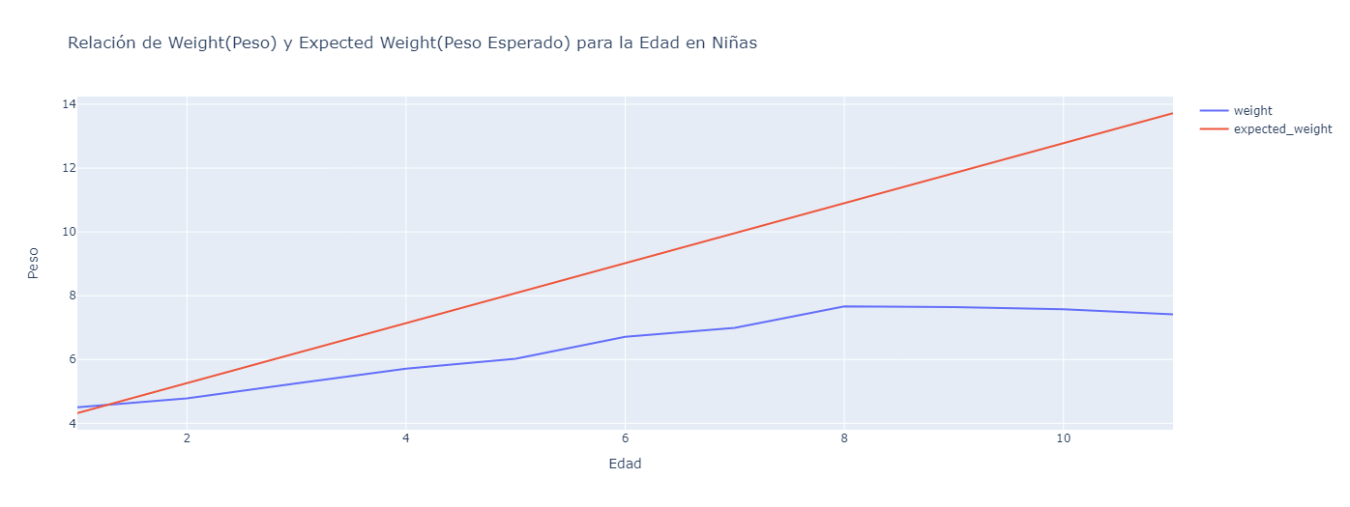
Se realizó: Ingeniería de Características Agregamos dos columnas al dataframe con el peso esperado y talla esperada para la edad, aquí observamos Peso y Peso Esperado para Niñas

Slide 10
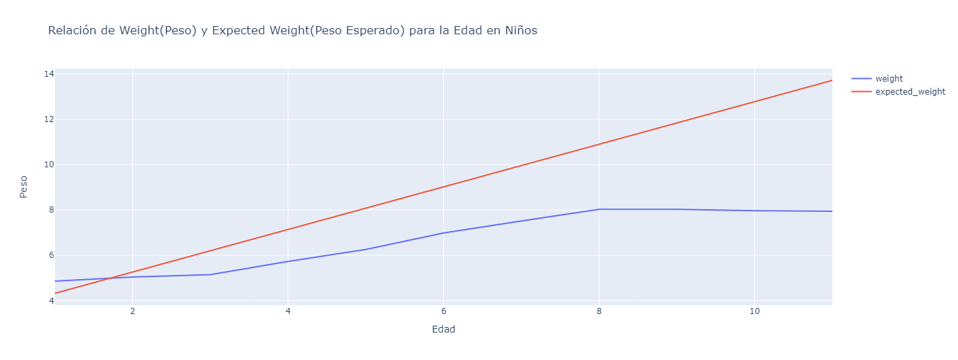
relación del Peso y Peso Esperado para Niños

Slide 11
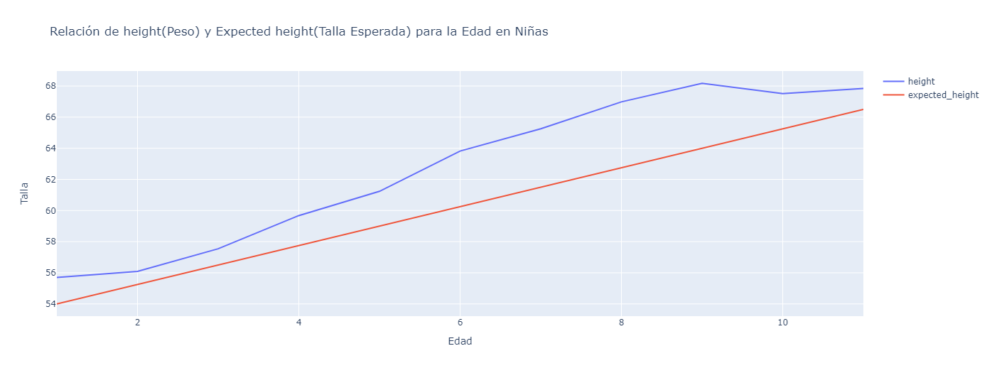
Relación de la Talla y Talla Esperada para Niñas

Slide 12
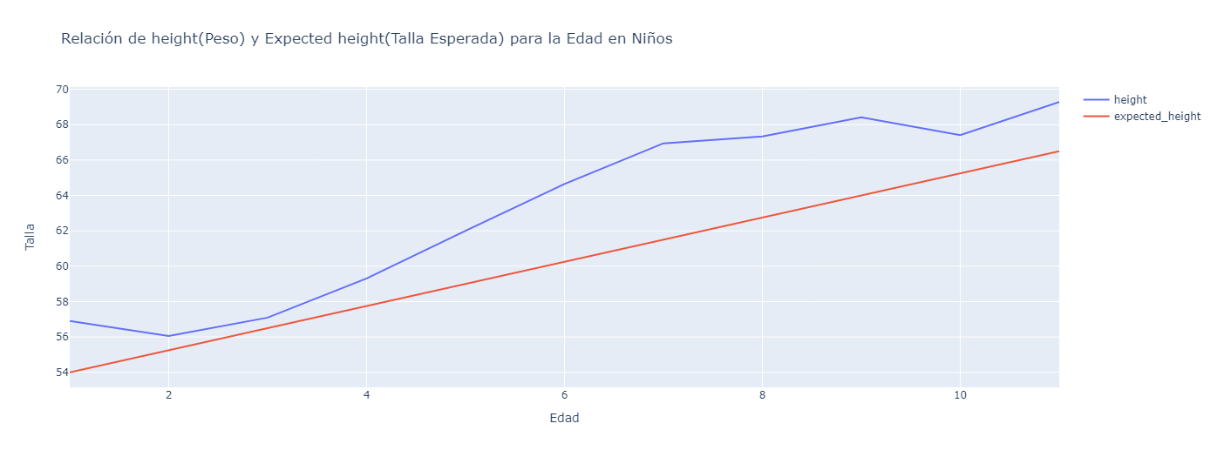
Relación de Talla y Talla Esperada para Niños

Slide 13
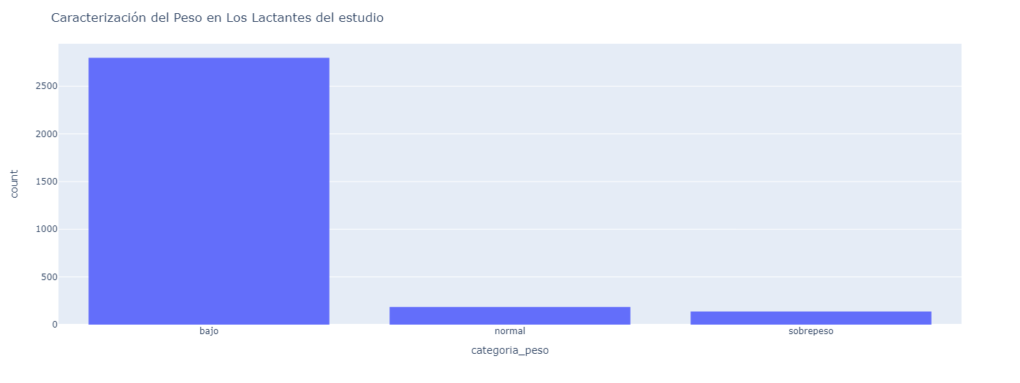
Además, nuestra variable objetivo:
Para determinar la categorización del Peso en relación a la Edad
Target: Categoria_Peso: Evaluar la prevalencia de bajo peso en la población y su relación con enfermedades agudas en la población, esta variable puede ser relevante para identificar el tipo de enfermedades agudas experimentadas en los últimos 15 días.

Slide 14
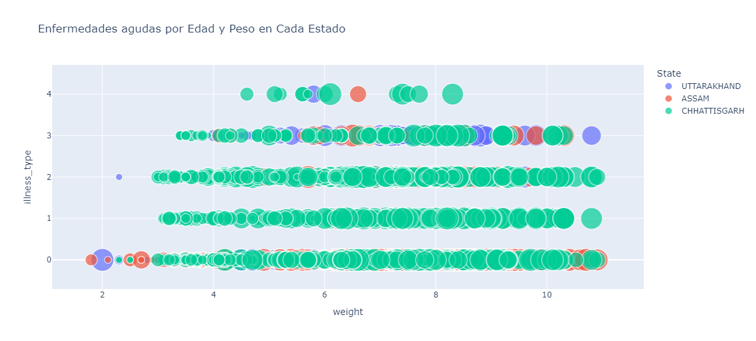
Enfermedades agudas por edad y peso

Slide 15
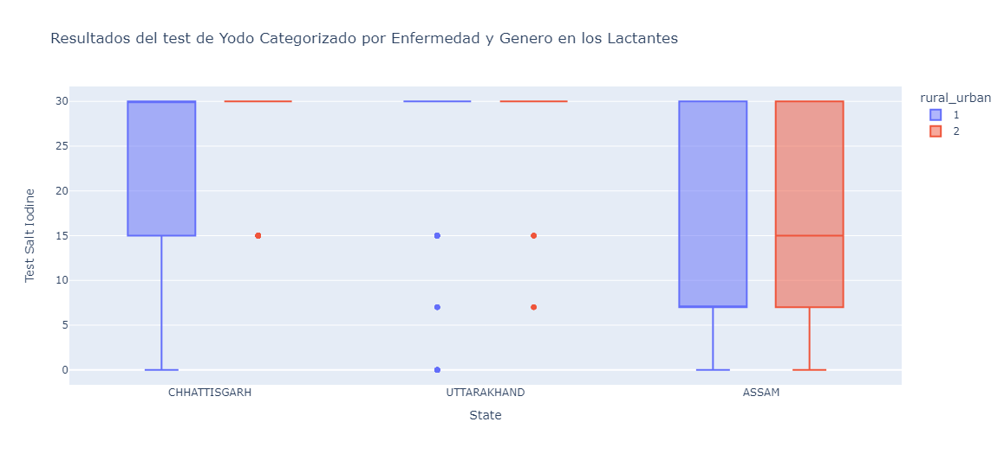
Relación de los Resultados de Test de Yodo en los estados según rural o urbano

Slide 16
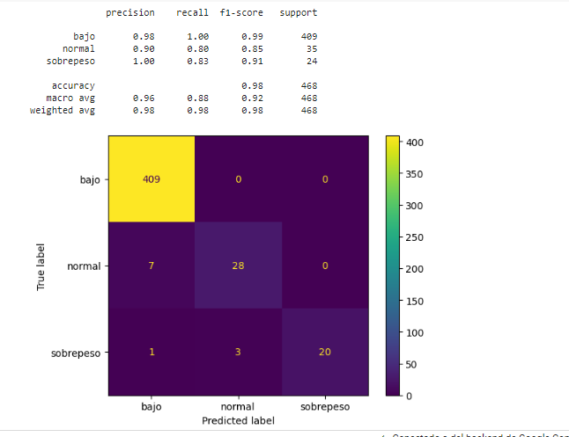
Modelo Random Forest

Slide 17
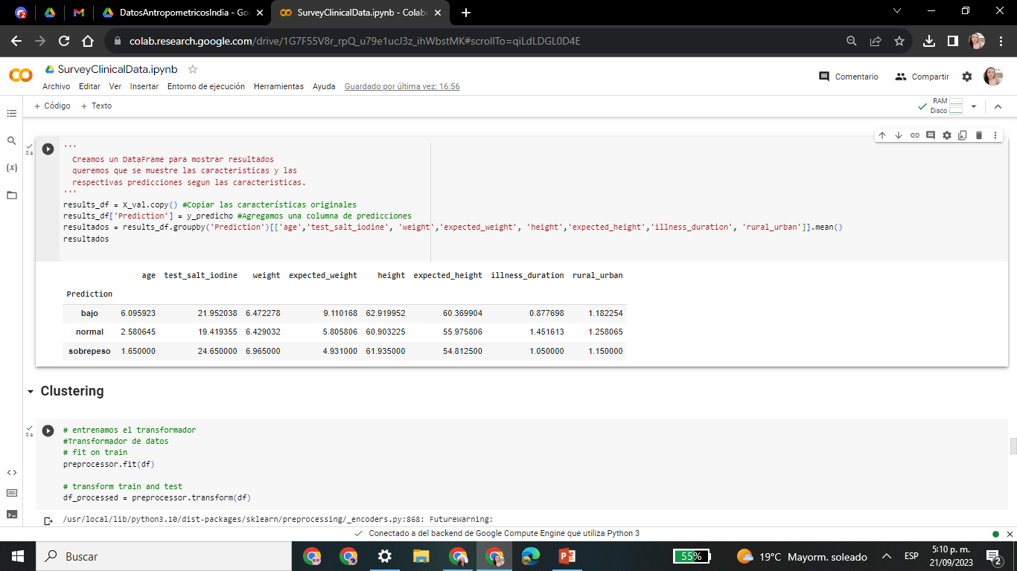
Predicciones

Slide 18
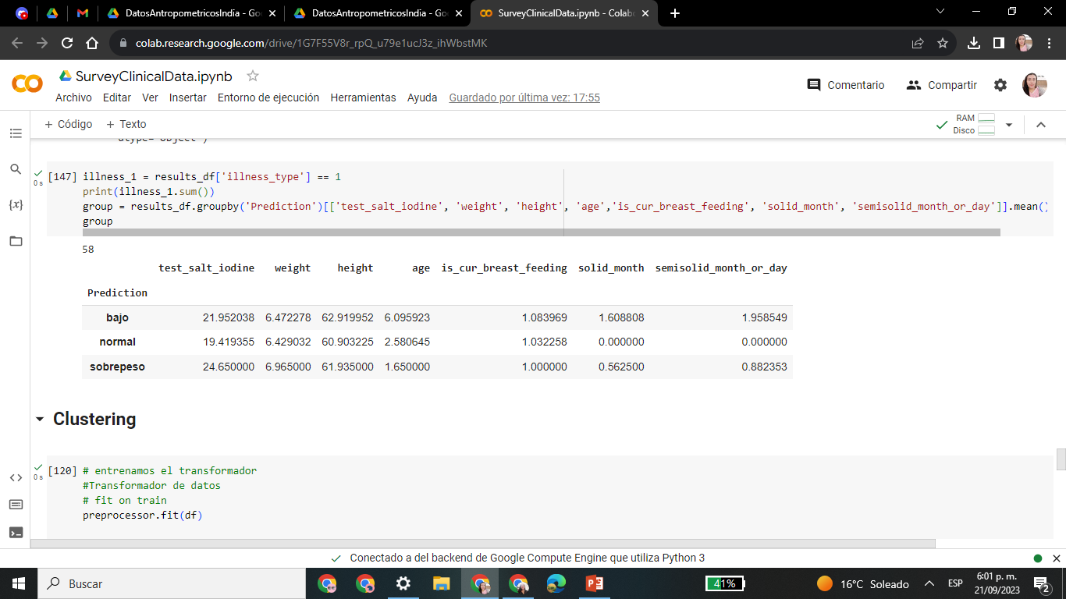
Predicciones con Enfermedad tipo 1

Slide 19
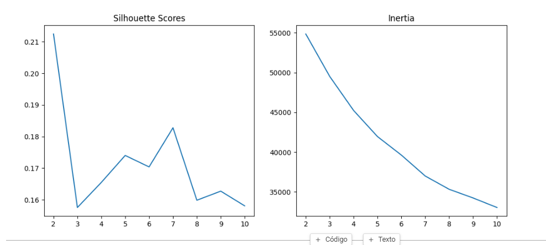
K-means

